Slide 1
Investitionsplanung
Aktiv und i.U. über Planjahr und Folgejahre
IPS, Mittelabfluss aktuelle Präzisierung.ppt

Slide 2
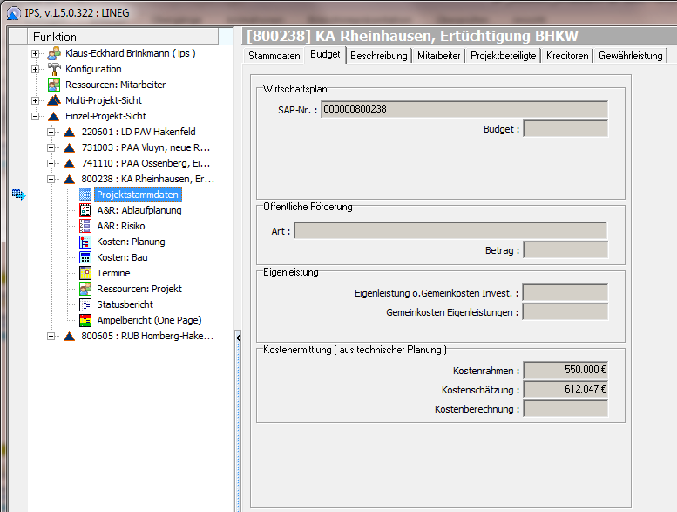
Org.-Anweisung, Aufnahme in Investitionsjahresplan
Aufnahme in IJP
IJP = InvestitionsJahresPlan
Ankreuzfeld einfügen. Wenn Häkchen gesetzt, werden je nach Status die Jahresscheiben
Invest.-Programm oder Mittelabfluss in die Liste IJP aufgenommen.
Berechtigungen, dieses Häkchen zu setzen oder zu löschen, liegt allein bei AL/PM und IPS Admin
Ist es sinnvoll, den „Drucken“ Knopf hier anzuordnen?
In Jedem Fall sollte der Bericht in der MPS Sammelseite unter Stammdaten aufgenommen werden

Slide 3
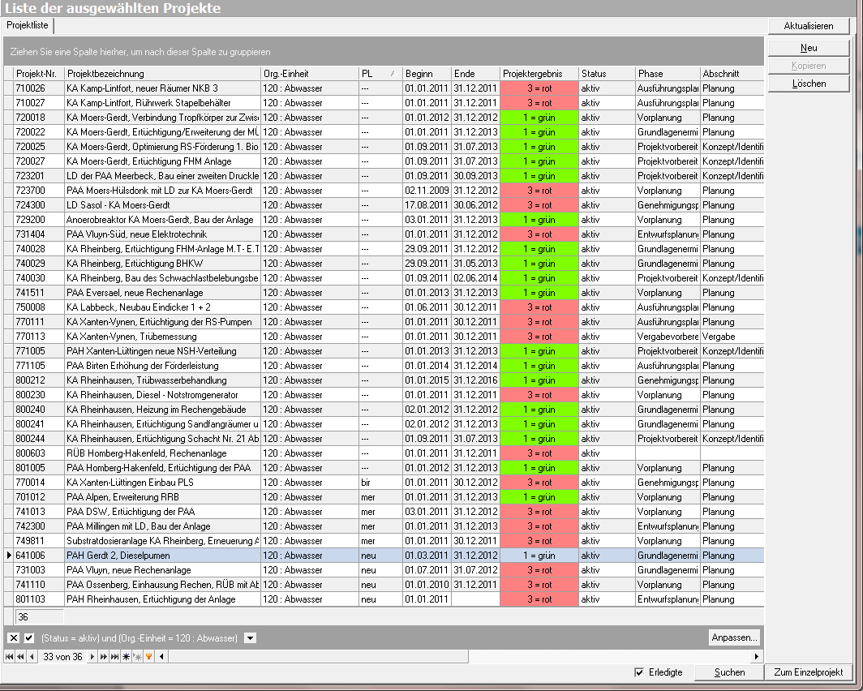
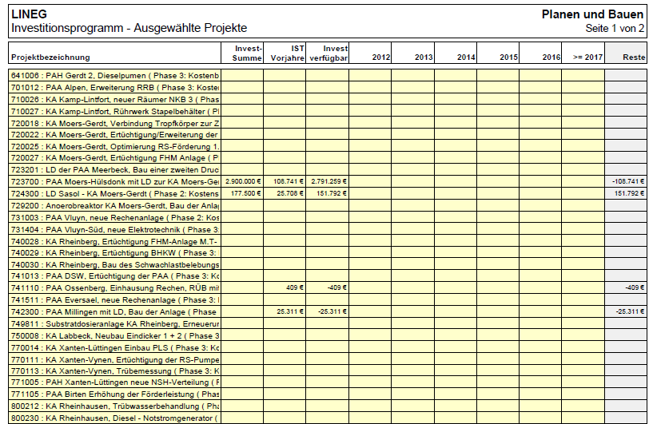
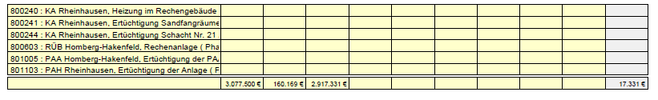
Aufnahme von Projekten in IJP, Auswahlhilfe
Grundsätzlich kann über MPS>>Berichte>>Status festgestellt werden, ob die benötigten Infos vorliegen,
und darüber dann eine entsprechende Auswahl getroffen werden.
Beispiel: von 36 „aktiven“ Projekten des FB 120 liegt zZ für kein Projekt ein Investitionsprogramm vor.
Das ist offenbar im Moment noch Standard. Die hier aufgezeigte Nutzung sollte Anreiz sein, diese
Situation nachhaltig zu verbessern!

Slide 4
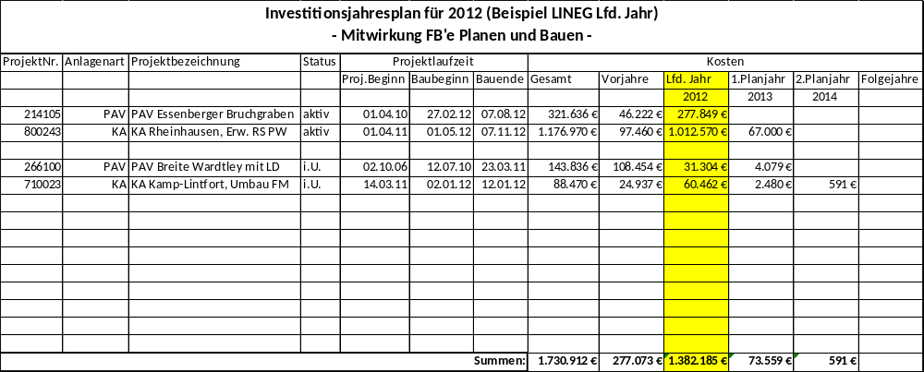
Aufbau Investitionsjahresplan LINEG
Bei SEF werden verfolgt.
Planjahr, 3 Folgejahre und die
Summe ab dem 4. Folgejahr
3. Folgejahr
Der Bericht sollte in der MPS Sammelseite unter Stammdaten aufgenommen werden.

Slide 5
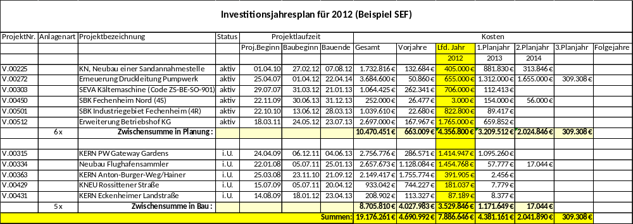
Aufbau Investitionsjahresplan SEF (Basis: DemoDB)

Slide 6
Ende

